Slide 1
政务CA新业务发展汇报
国家电子政务外网管理中心电子认证办公室
2015年5月

Slide 2
汇报提纲
一、安全政务本运营模式与建设
二、“国信通”安全即时通讯平台

Slide 3
安全政务本运营模式与建设
一、运营模式
二、系统建设与交付管理

Slide 4
安全政务本整体架构
安全等级保护要求达到三级
应用安全
安全政务本终端
安全信道
后台服务
移动安全接入网关
移动政务安全工作平台
移动网络
政务应用平台
终端安全模块
WLAN
MDM系统
终端安全
接入传输安全
终端安全管理
端
网
云
终端+通信服务+数字证书+VPN+MDM

Slide 5
运营模式的选择
一、全部自建模式
用户自选平板供应商、自选运营商、自己购买MDM系统，自己运行维护。这种模式适合于技术力量比较强的政务部门。
VPN本地接入，应用本地部署，MDM本地部署，使用政务CA服务。

Slide 6
运营模式的选择
二、租用MDM云平台模式
用户自选平板供应商、电信运营商，但租用MDM云平台管理本部门的终端。
VPN本地接入，应用本地部署，租用MDM服务和CA服务
VPN统一接入，应用集中托管，租用MDM和CA服务

Slide 7
运营模式的选择
三、 运营商套餐模式
由运营商负责集成，用户自主选择平板和MDM管理系统。
运营商可以将终端设备费统一打入通信服务费之中，按月或按年支付，使《安全政务本》的应用成为购买服务。
在套餐模式服务中，用户可以租用MDM云平台也可以委托运营商代建。

Slide 8
二、建设与交付管理

Slide 9


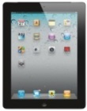
建设方案框架
安全政务本由如下几部分组成：
一、云
服务管理平台
MDM管理平台
CA认证系统
二、网
3G/4G移动网络
VPN接入
三、端
定制PAD终端
CA证书及载体
互联网接入区
国家
MDM综合管理平台
互联网接入区
省
互联网
MDM管理平台
应用前置
互联网接入区
市
VPN网关
应用前置
Notes:
用户分类:
1、租用型：用户相对多，应用集中在本地
Vpn本地接入，应用本地部署，租用MDM服务和CA服务
2、自建型：自建自管意愿强烈
VPN本地接入，应用本地部署，本地部署MDM，使用CA服务
3、散户接入:用户数量少，轻应用
VPN统一接入，应用集中托管，租用MDM，使用CA服务

Slide 10
一体化集成与交付
一体化集成与交付
云
政务本集中安全管理（MDM）
服务交付
身份认证
服务交付
网
移动安全接入网关
设备交付
移动通信网络
服务交付
端
安全政务本终端设备
服务交付
设备交付

Slide 11
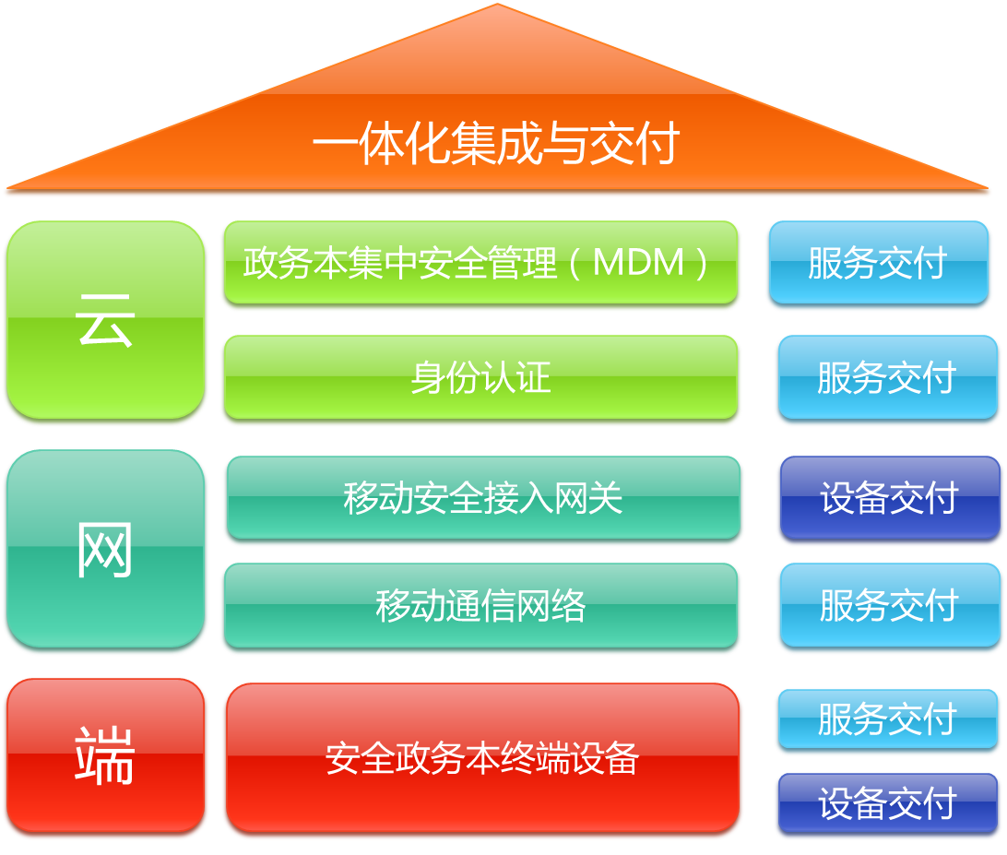







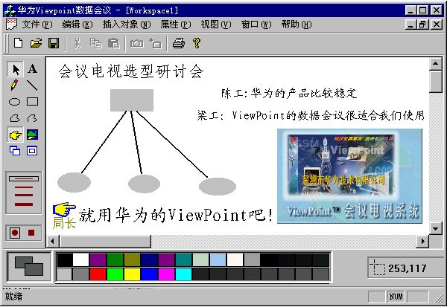
一体化集成与交付—集中安全管理建设与交付
集中安全管理平台
外网
CA
互联网
安全政务本的集中安全管理，采用租用云平台的方式，作为以一种服务来交付，平台部署在云端，通过分权分域的形式为用户提供服务。
移动接入网关
政务应用
政务本终端

Slide 12
一体化集成与交付—政务CA交付
集中安全管理平台
外网
CA
安全政务本的身份认证，通过租用国家信息中心的政务CA来实现，通过将电子证书内置与政务本终端的TF卡内，来实现安全政务的身份认证。身份认证以服务交付的形式提供。
互联网
移动接入网关
政务应用
政务本终端

Slide 13
一体化集成与交付—移动接入网关交付
集中安全管理平台
外网
CA
互联网
移动接入网关采用应用级VPN实现终端的安全接入，一般由用户采购，集成商负责集成实施，移动接入网关提供SDK开发包，用户的移动政务应用可以调用。
移动接入网关
政务应用
政务本终端

Slide 14
一体化集成与交付—政务本终端
集中安全管理平台
外网
CA
互联网
政务本终端有两种交付方式：
1、用户采购——流量套餐
2、话费换终端——通讯套餐
移动接入网关
政务应用
政务本终端

Slide 15
服务管理平台核心功能
①用户自助
服务
②应用管理
③设备管理
④资产管理
⑤安全管控
⑥数据管理
⑦后台服务
数据远程擦除
政务应用商店
安全策略远程下发
资产注册
准入检查
整机数据擦除
WEB策略管理
终端远程锁定
应用后台管理
远程解锁锁定
资产注销
接入认证
恢复出厂设置
安全网关集成管理
终端消息发送
应用黑白名单
ROOT检测策略
设备信息列表
远程锁定
办公数据擦除
管理信息加密传输
终端铃音提示
应用列表查询
终端密码策略
设备详细信息
GPS定位
硬件模块禁用策略
消息推送
远程卸载管理应用
合规策略判定
设备生命周期管理
证书身份绑定
合规策略判定
证书身份绑定

Slide 16
服务平台管理
角色 | 职责
平台管理侧 | 负责整个平台的运营维护，确保移动设备管理平台以及企业应用门户稳定有效，提供权限模板配置，为用户使用侧提供所需的权限模板。
用户管理侧 | 依靠权限模板所予权限，指导、管理、配置所管辖设备和应用，确保所辖用户设备安全、稳定、符合政务本使用安全标准，政务应用版本有效、可靠，符合设计预期。并向最终使用者提供有效服务。
功能列表 | 用户管理侧 | 平台管理侧
用户管理 | √
设备管理 | √
策略管理 | √
安全合规管理 | √
报表管理 | √
应用门户管理 | √ | √
系统管理 |  | √
日志管理 |  | √

Slide 17
“国信通”安全即时通讯平台介绍

Slide 18
平台定位
服务对象
政府机关、企事业单位、大型国企央企、及相关的服务机构和服务人员
定位
对非国家秘密，个人敏感信息和工作敏感信息在存储、通讯过程中进行安全保护

Slide 19
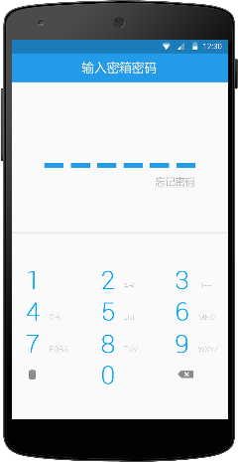
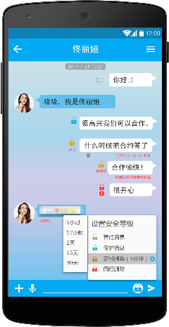
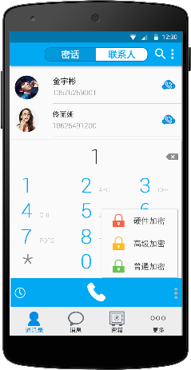
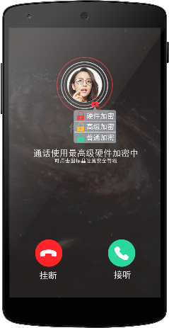
“国信通”全方位安全设计
政务CA加密认证
安全
云平台
安全通讯保障
全方位安全加密技术
通信过程加密
本地存储加密
云端存储加密
通信过程端到端全程加密。国家电子政务认证服务资质，使用安心放心
本机数据存储加密。密码登陆、保护消息、定时删除、阅后即焚、远程擦除，等等
提供重要数据云端加密存储功能，异地快速获取和同步，保障用户隐私

Slide 20
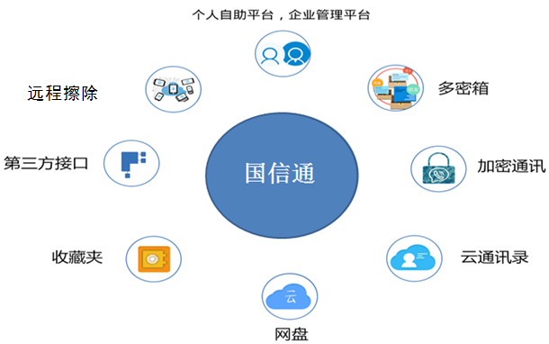
“国信通”丰富的安全功能
多密箱
加密通话
加密消息
加密存储
云备份
加密网盘
收藏夹
个人自助
定制应用管理
第三方接口

Slide 21
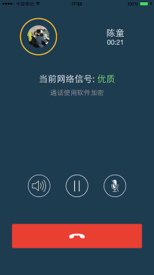
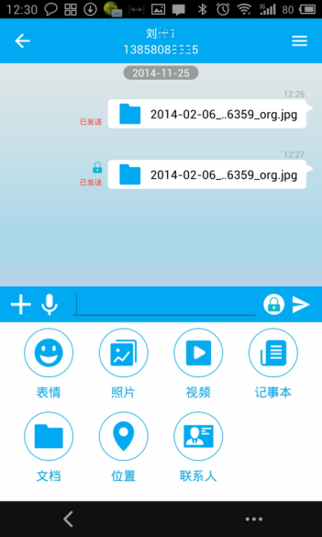
典型功能：加密通话及加密短信
实现用户之间的语音呼叫和消息互发。轻松实现内网互打、外网直拨 。
加密通话
数据通道通话。
软件加密：不需要加密硬件的支持，降低使用成本。
加密短信
数据通道加密即时通信。
支持多媒体格式的即时通信，如：语音、文字、图片、视频等。
可设置消息加密等级：普通消息、保护消息、定时删除消息和阅后
即焚消息四个等级。可满足不同级别的信息保密需求。

Slide 22
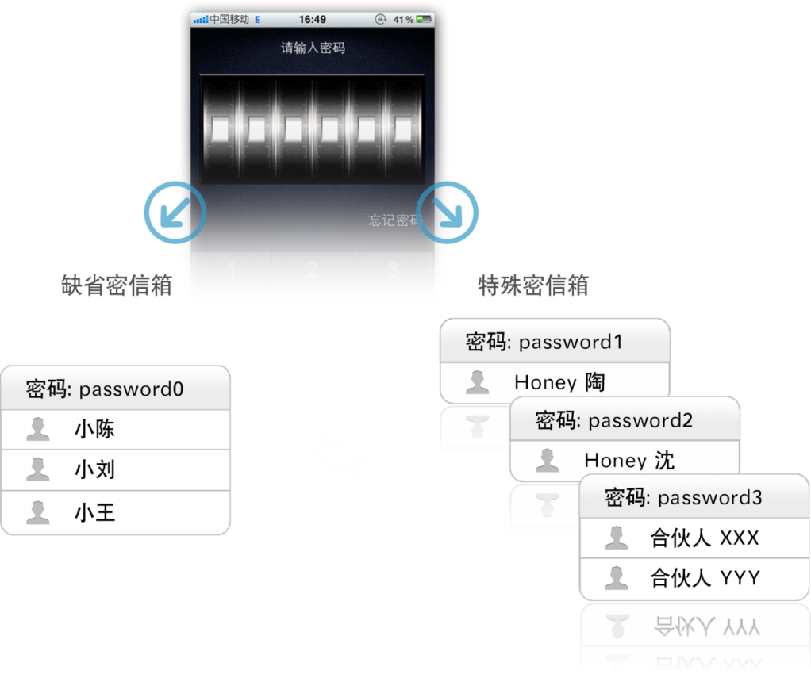
典型功能：多密箱
密信通采用独特的“双层多维信箱”专利设计，您可以设置多个密箱，将生活、工作、理财等不同的信息存放到不同的密箱中。
多密箱设计
※ 密箱结构不可见
只有输入正确的密码才能查看对应密箱中的信息，保障隐私安全！

Slide 23
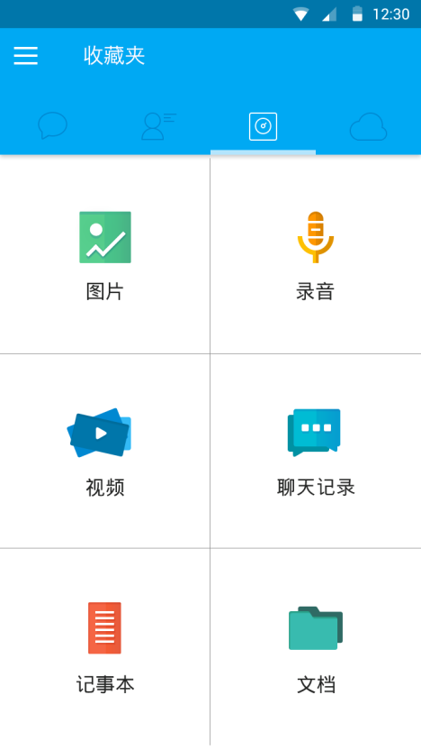
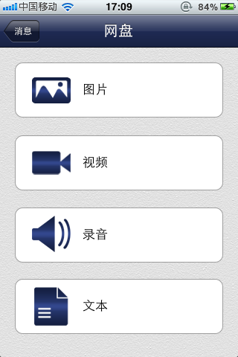
典型功能：本地加密存储及网盘存储
※ 收藏夹：本地加密存储。支持远程擦除
※ 网盘：重要信息云端加密存储

Slide 24
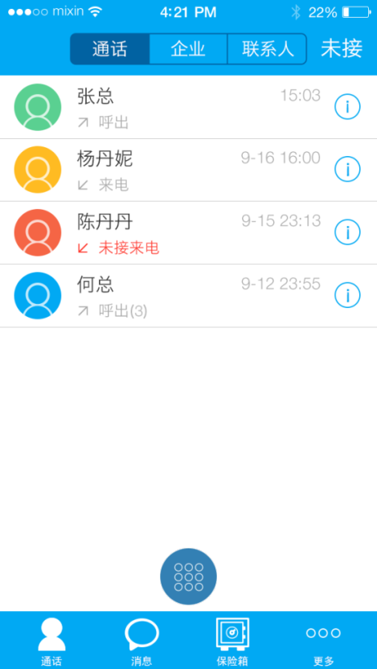
典型功能：个人通讯录与组织通讯录
丰富的客户端通讯录管理功能。客户端通讯录包括个人通讯录和组织通讯录两部分。
个人通讯录
可以安全地管理私人通讯录。通过云端存储，安全同步，快速备份等手段有效快捷地管理个人通讯录。
组织通讯录
是组织内部人员列表。该列表由系统管理员进行维护，客户端从云端将组织通讯录同步到本地，以便快速找到组织内任何人的联系方式。

Slide 25
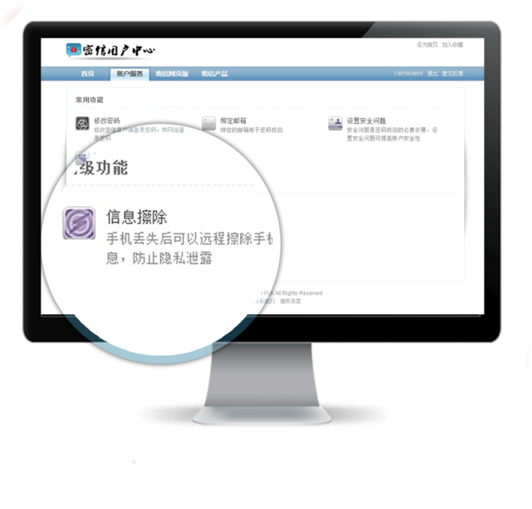


典型功能：远程擦除
密信通提供了远程擦除功能，万一手机丢失或更换手机，用户可以登录用户管理中心网站，一键删除手机端密箱中存储的信息。
远程擦除

Slide 26
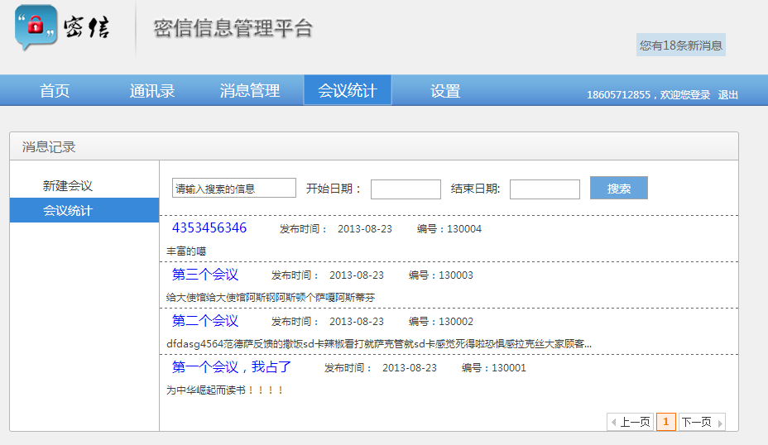
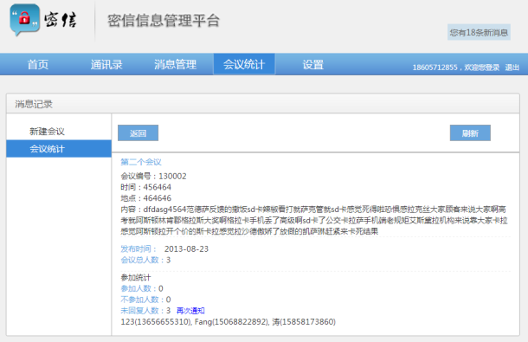
典型功能：消息分组群发
为组织提供使用管理平台，功能强大的成员通信管理功能，不同用户可纳入不同的组别。
灵活的分组消息发送机制
可根据用户不同的组别、等级，选择发送不同的消息；便于开展精准营销。消息，安全可控。
管理员与客户可实时交互，提升客户服务体验
可查询、统计用户消息阅读情况；发送会议通知，用户可提交回折；用户可与客服人员进行实时互动和交流；企业可开放用户间的通信功能。

Slide 27
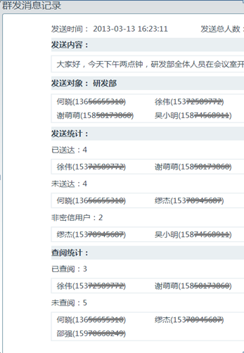
典型功能：消息可管理
密信通可对发送的信息进行管理
  检查消息发送情况：消息是否送达、消息未送达原因等；
  检查消息查阅情况：消息是否已被接收人查看,可以追踪到每个人的查阅情况。

Slide 28
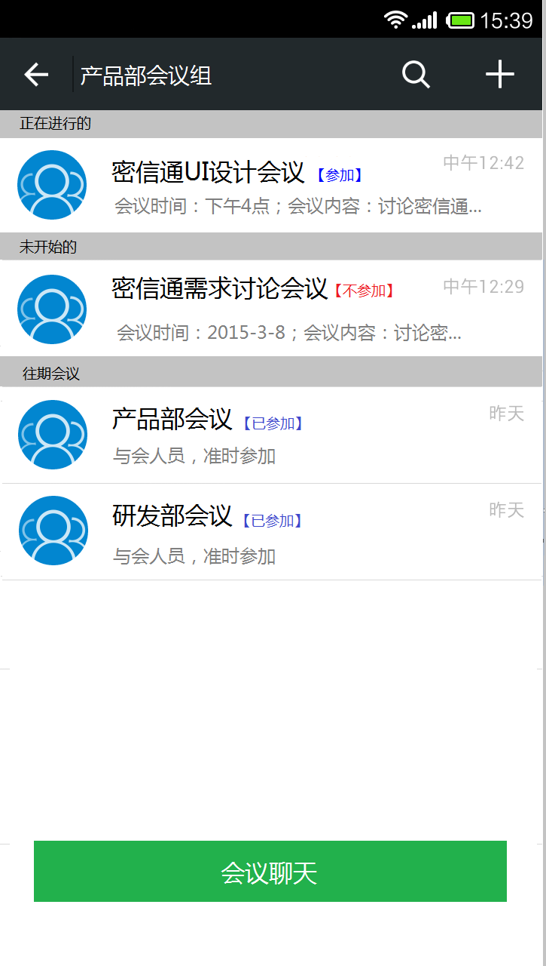
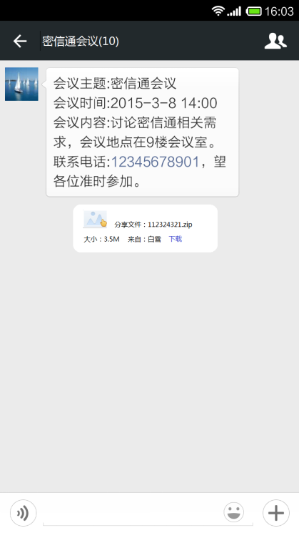
典型功能介绍：会议通知
会议组织
可通过会议群组发送会议通知、分享会议资料、统计会议通知答复情况、召开在线会议等等
管理员通过后台管理平台向会议群组发送会议通知。
群组成员收到通知后，点开消息可以看到具体的会议信息，并点击或者“参加”或者“拒绝”等按钮。
管理员可以查看会议通知的反馈数据，包括“已阅人员”、“未阅人员”、“参会人员”、“拒绝人员”等等 。

Slide 29
政务CA深度融合
改造和结合点：
使用政务CA的证书
与LRA系统对接，使用软证书模式，实现证书生命周期的自助服务，如申请、更新、注销等
用户注册、用户管理与证书关联对接，网站及客户端相应流程改造
用户使用证书和用户名密码登录服务
客户端和服务端使用证书的SSL VPN加密传输
客户端软件和升级包使用政务CA的软件签名
后期改造：
高安全需求用户使用硬件证书
与密钥基础设施对接
客户端证书的安全防护和数据加密
用户服务流程升级
第三方系统对接

Slide 30
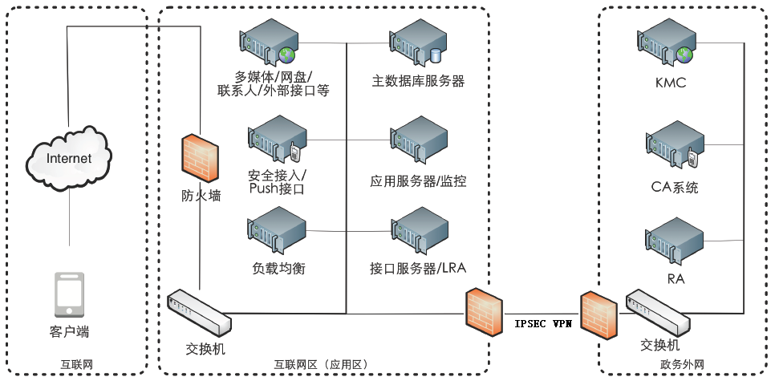
部署框架

Slide 31
商务推广
外网平台
  基于全国政务外网平台在全国范围内推广
国信安全平台
  基于国信安全平台在全国经济信息系统内推广
专题推荐
  召开面向政务行业、重要行业的推广会
用户推广
  互联网用户（普通免费、VIP收费）
  大客户定制（定制集成、证书服务）

Slide 32
谢 谢
国家电子政务外网管理中心电子认证办公室
2015年5月

